Slide 1




Будущее глазами прогрессивной молодежи
Центр моделирования
будущего
ГОРИЗОНТ 2100

Slide 2
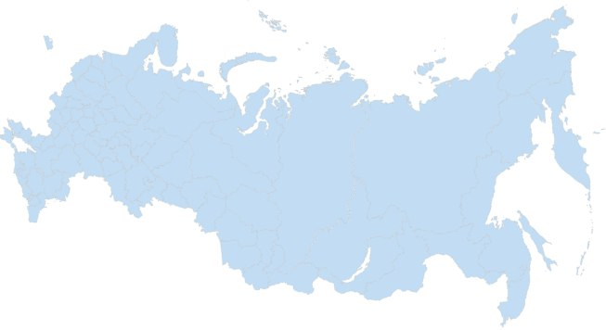
Дарья Минчева Россия
Реджис Рузани Зимбабве
Рейчел Ллойд США
Меллиса Москосо-Эквадор
Станислав Плотников- Россия
Эдди Мехия-Гватемала

Slide 3
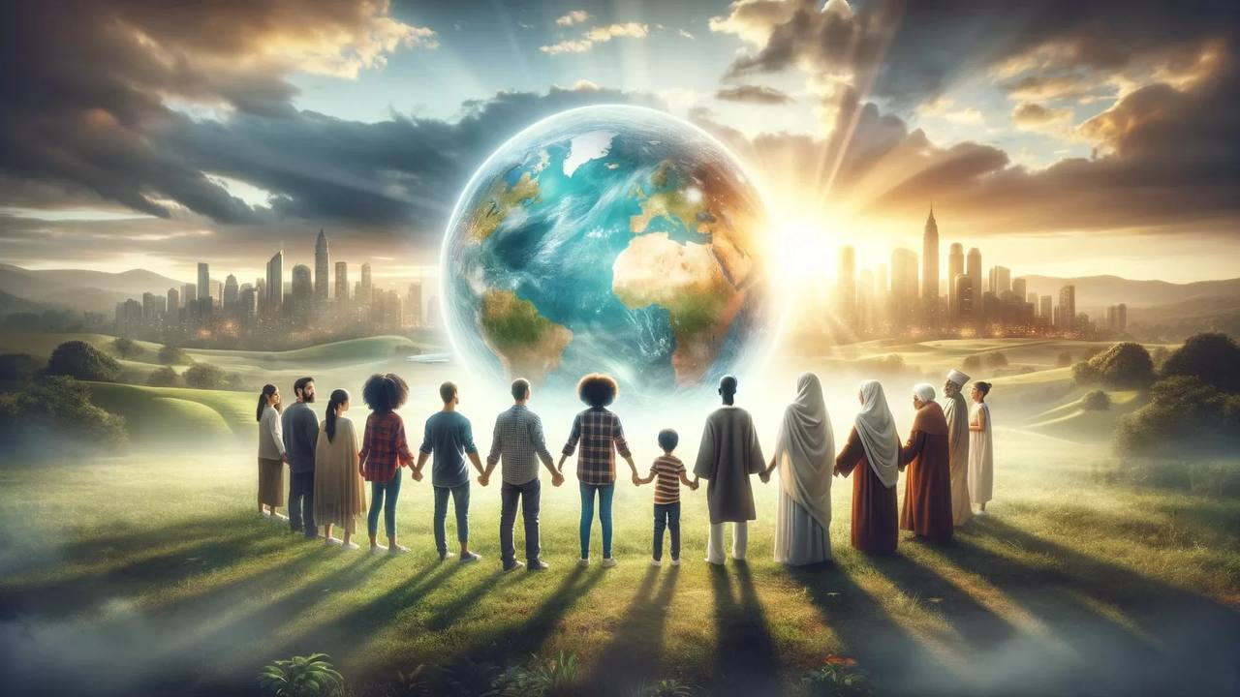
Мы не допустим, чтобы наш мир продолжал идти по своему нынешнему пути разрушения.
Мы внесем позитивные изменения пoсредством более значимого подчеркивания человечества.
Мы возьмем на себя ответственность за наш мир так, как раньше ее никто не взял.

Slide 4
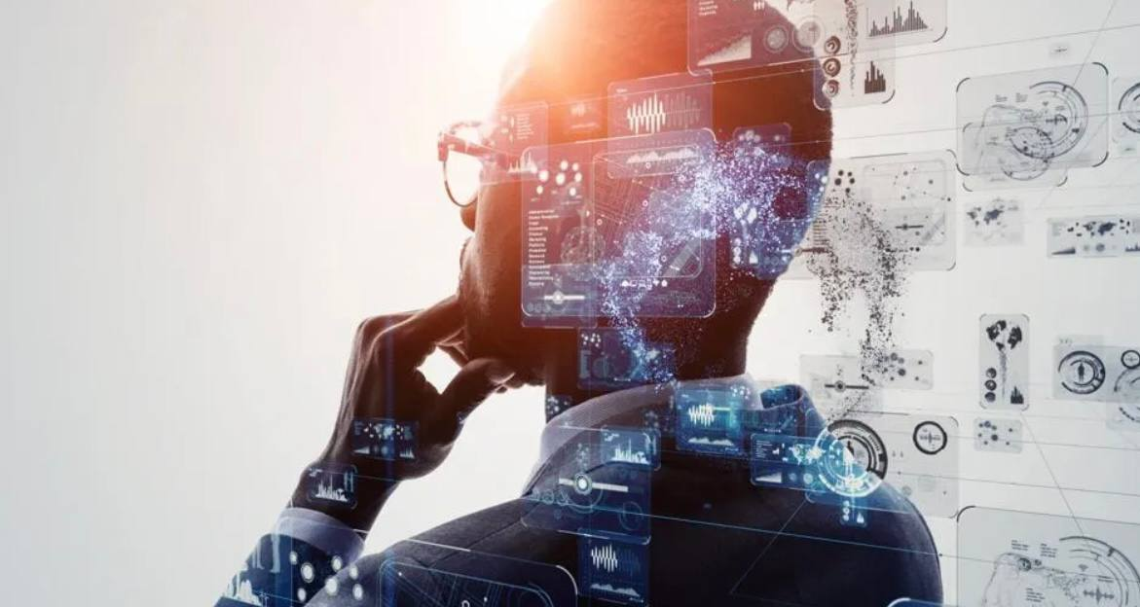
Рассматривая будущее мировой и российской экономики, мы видим
ее как концепцию высокого инновационного воздействия. Технологии будут играть важную роль в формировании новой мировой экономической модели.

Slide 5
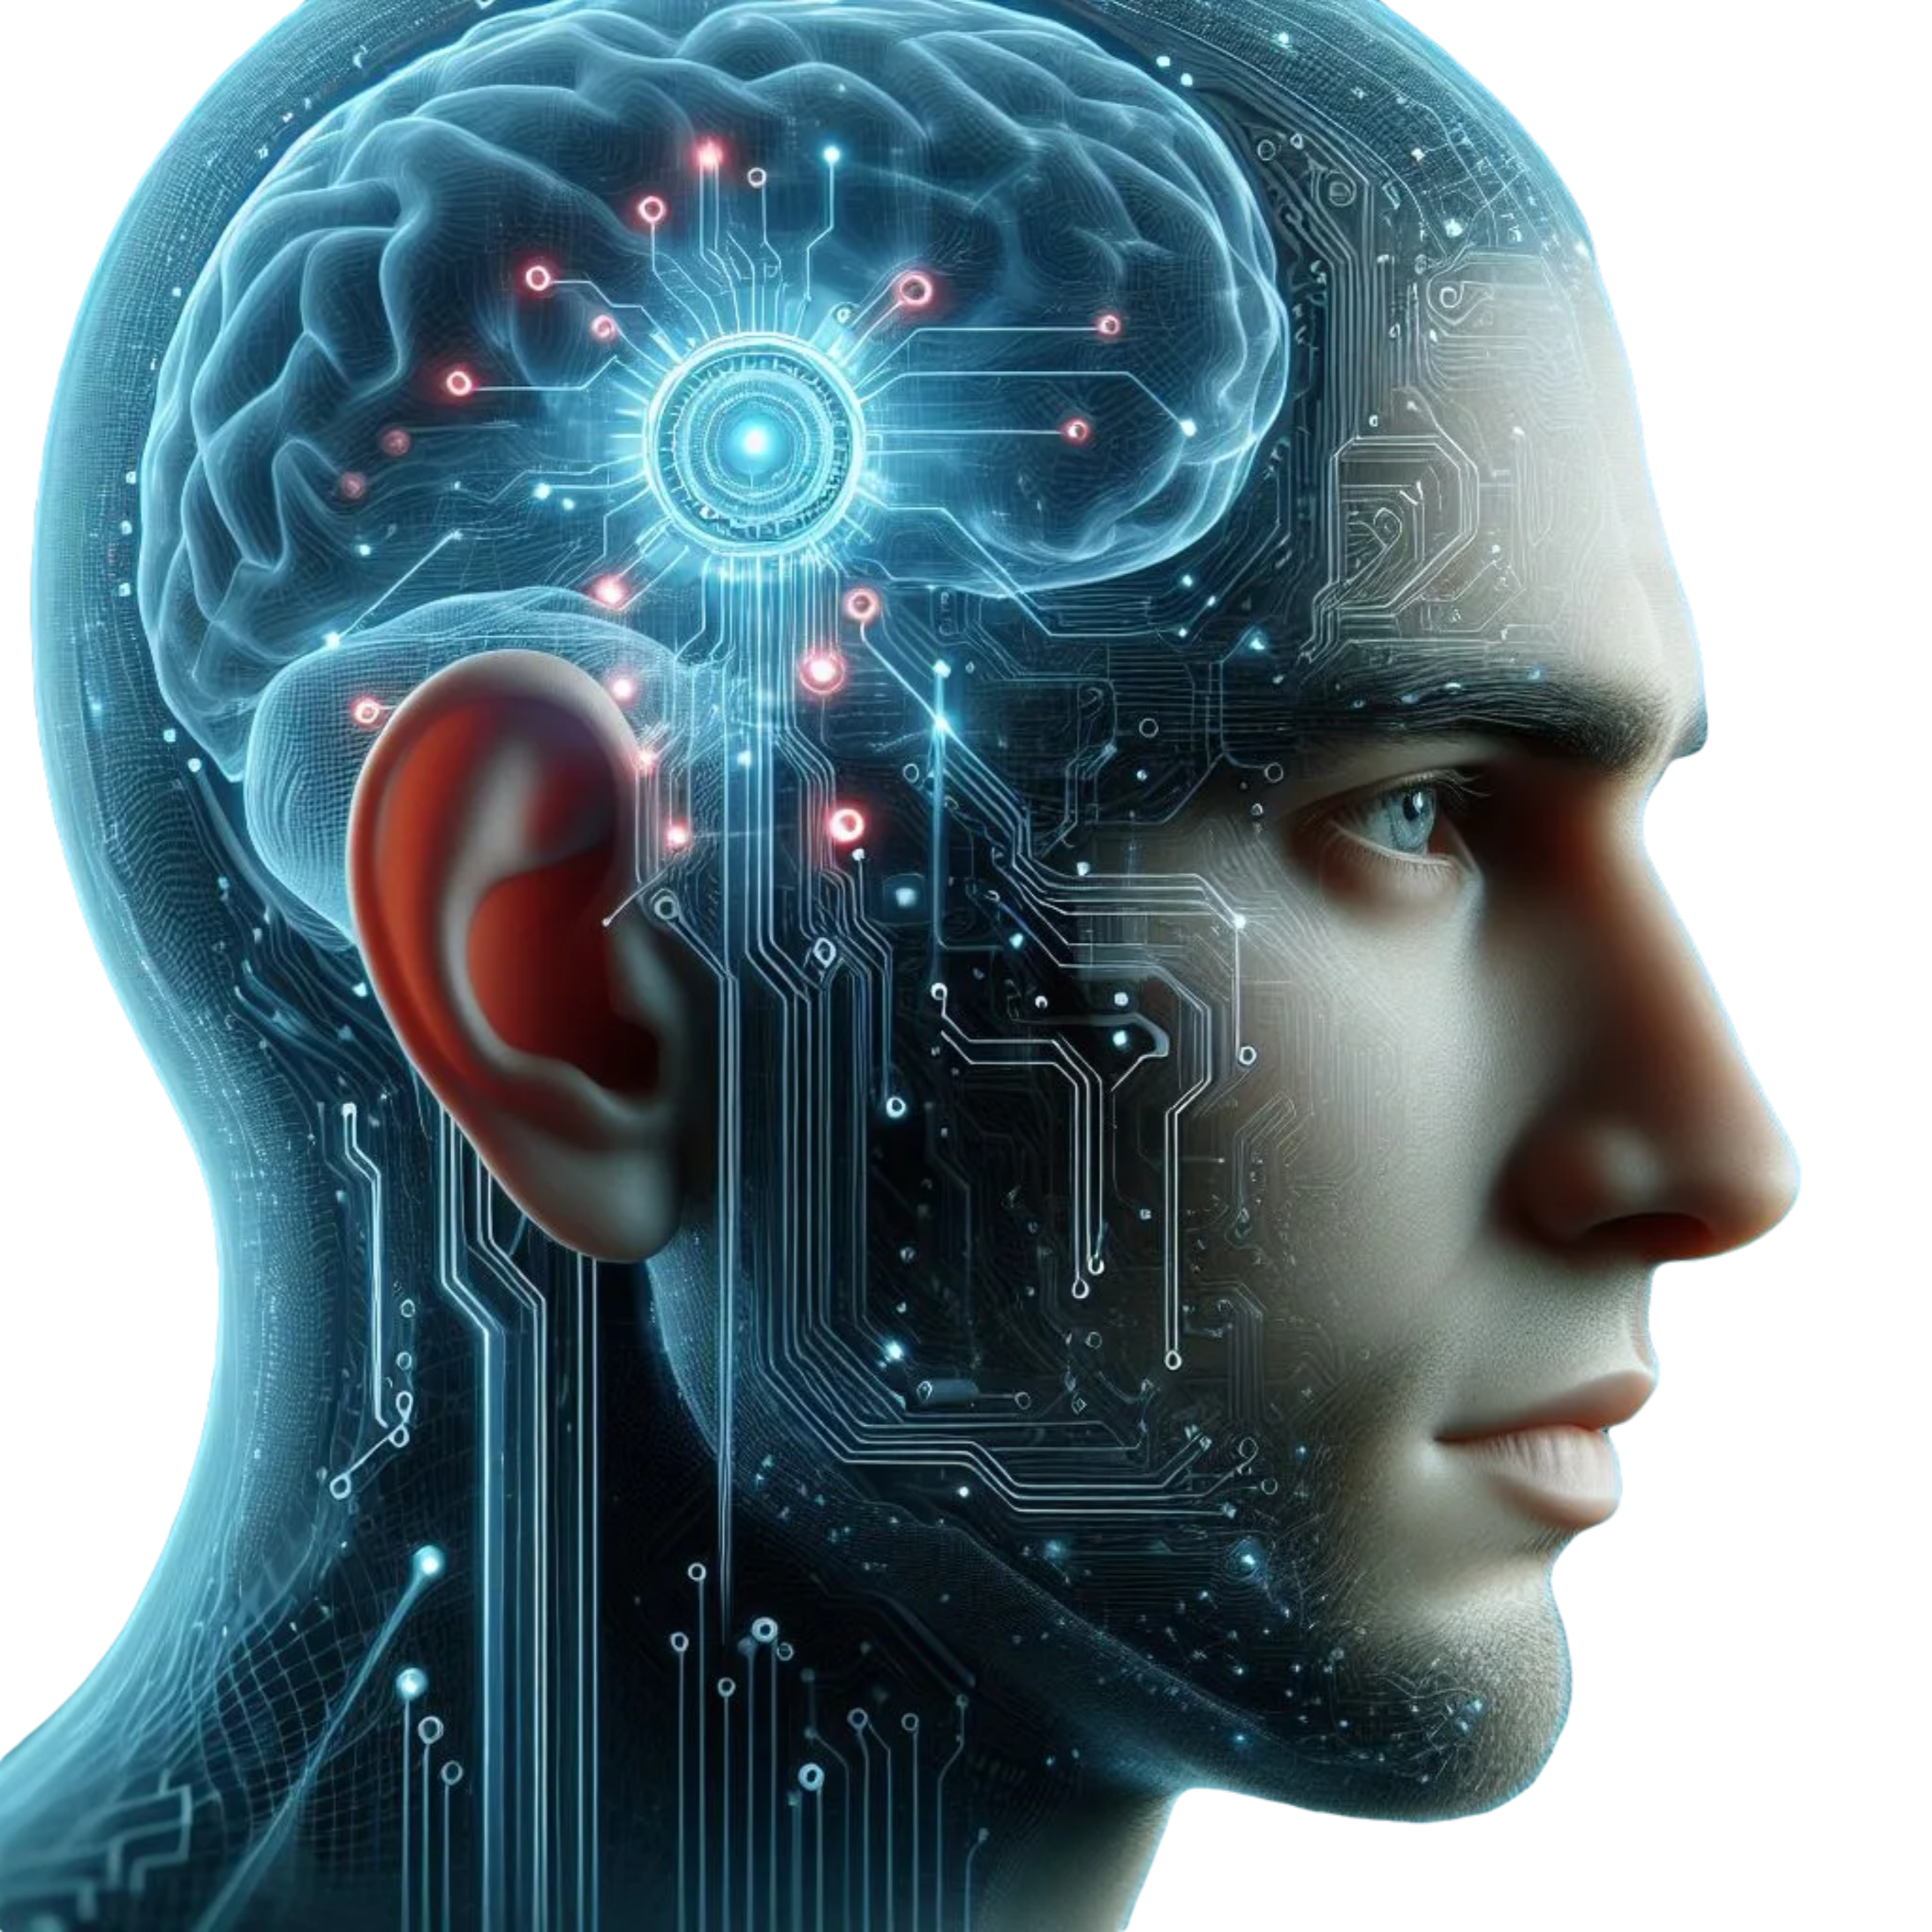
Человек будущего
Здоровье и благополучие
Эффективная коммуникация
Управление и контроль
Экономическая эффективность

Slide 6
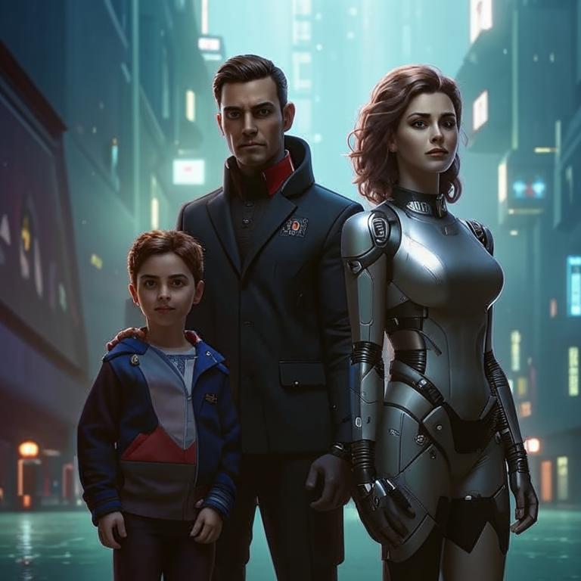
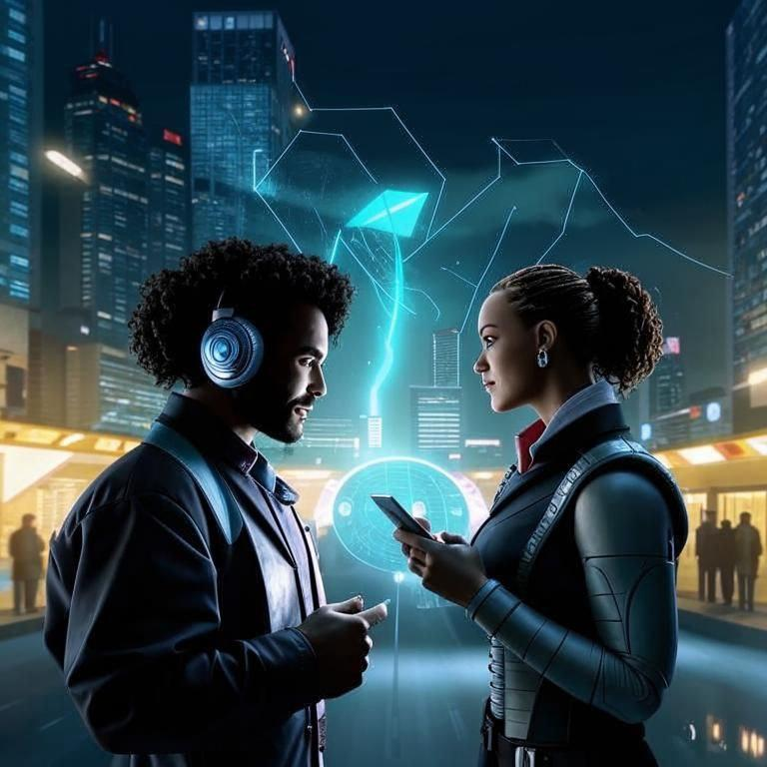
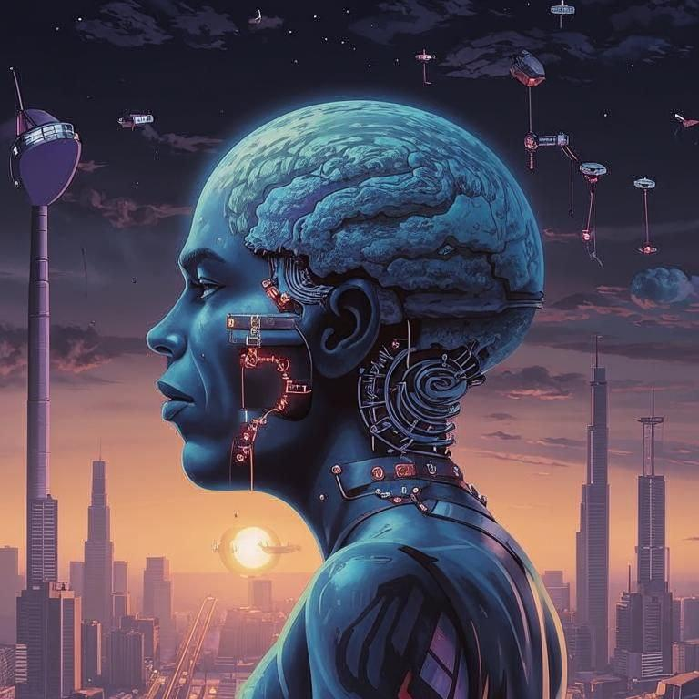

Главный двигатель развития общества - ценности человека
СЕМЬЯ
ОБЩЕНИЕ
ЗДОРОВЬЕ
БЕЗОПАСНОСТЬ

Slide 7

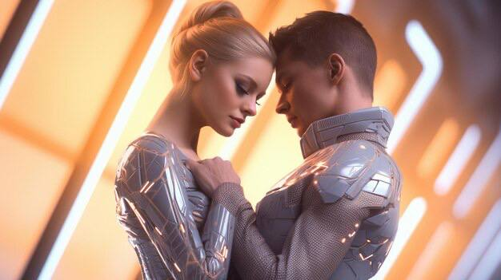
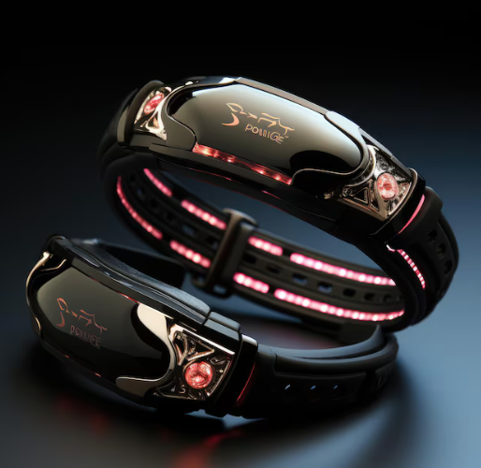
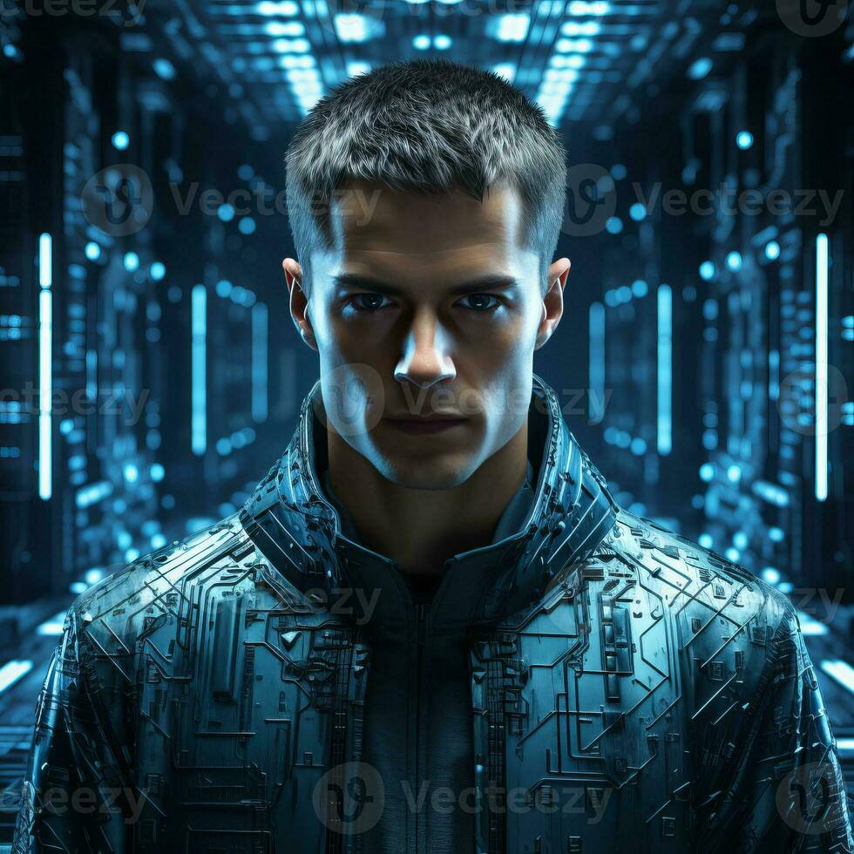
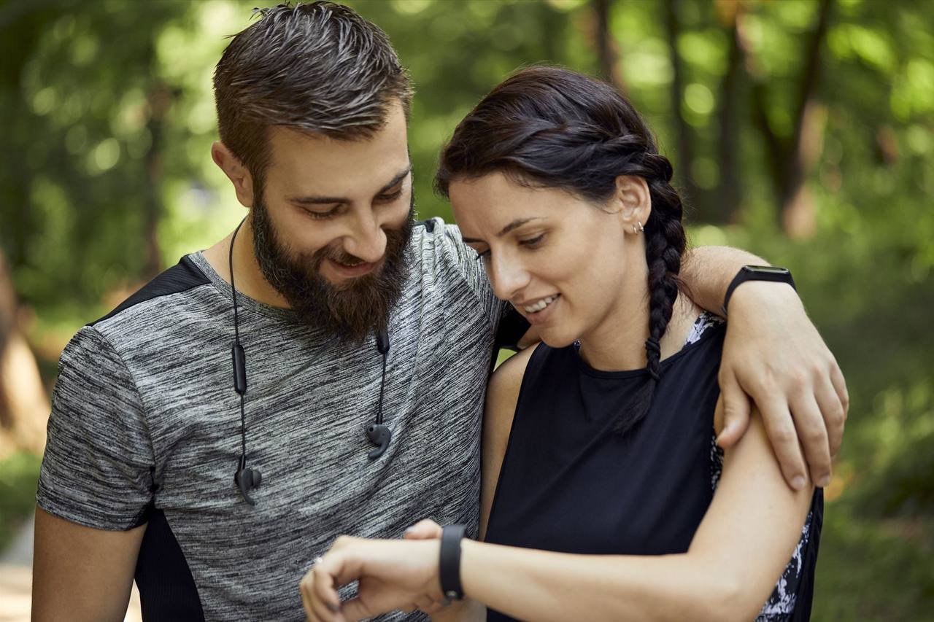
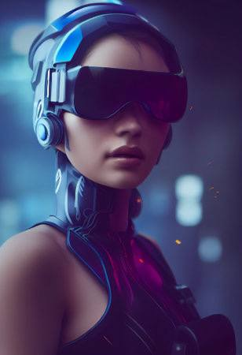

Slide 8
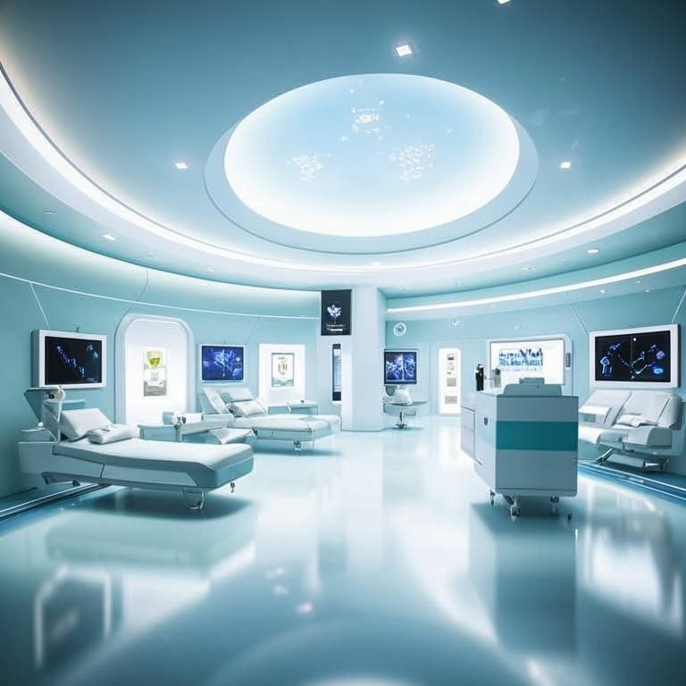

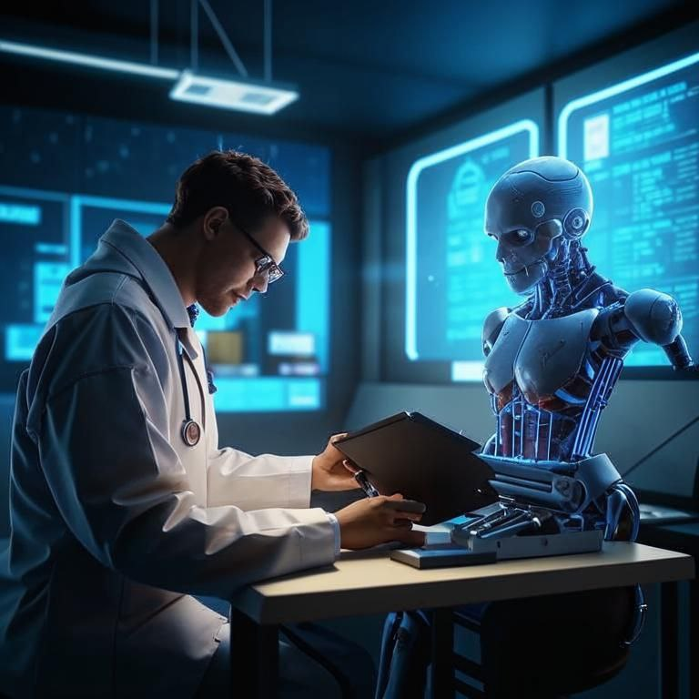
Индивидуальные препараты для быстрого восстановления здоровья.
Обучение искусственного интеллекта на основе базы данных заболеваний.
Персонализированное лечение на основе генетики и истории болезни.

Slide 9

СПАСИБО ЗА ВНИМАНИЕ
Проект реализуется с использованием
средств Фонда президентских грантов
ГОРИЗОНТ 2100
Центр моделирования
будущего

